Slide 1
Náklady nenaplňování vzdělávacího potenciálu
Situace v ČR a v Jihočeském kraji
Václav Korbel
22. 9. 2021

Slide 2
Přehled
Téma | Strana
Nenaplňování potenciálu v ČR a zahraničí | 3
Ekonomické přínosy naplňování potenciálu | 8
Rozdíly mezi regiony | 11

Slide 3
Nenaplňování potenciálu v ČR a zahraničí
1.

Slide 4
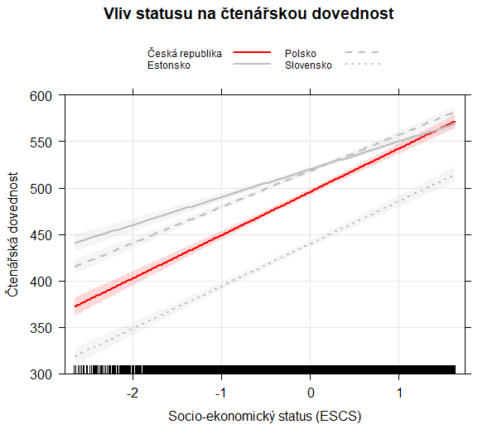
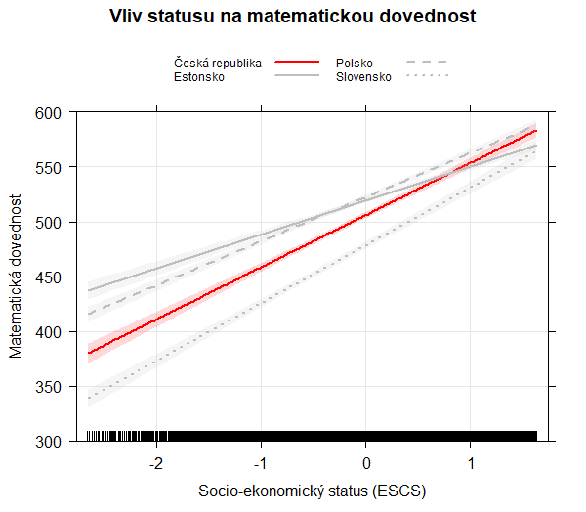
Souvislost socioekonomického statusu rodičů gramotností
PISA 2018
Zdroj: Nerovnosti ve vzdělávání jako zdroj neefektivity (PAQ a think tank IDEA, 2020)
Notes:
V ČR a na Slovensku existuje silnější vztah mezi sociálním statusem rodičů a vzdělávacími výsledky jejich dětí než např. v Polsku nebo Estonsku, kde se výsledky vzdělávání zlepšují. To znamená, že v ČR děti ze sociálně slabších rodin dosahují horšího vzdělání než děti se srovnatelným talentem a zázemím v Polsku či Estonsku.

Slide 5
Zastoupení žáků v úrovních čtenářské gramotnosti podle typu školy
PISA 2018
Zdroj: PISA 2018

Slide 6
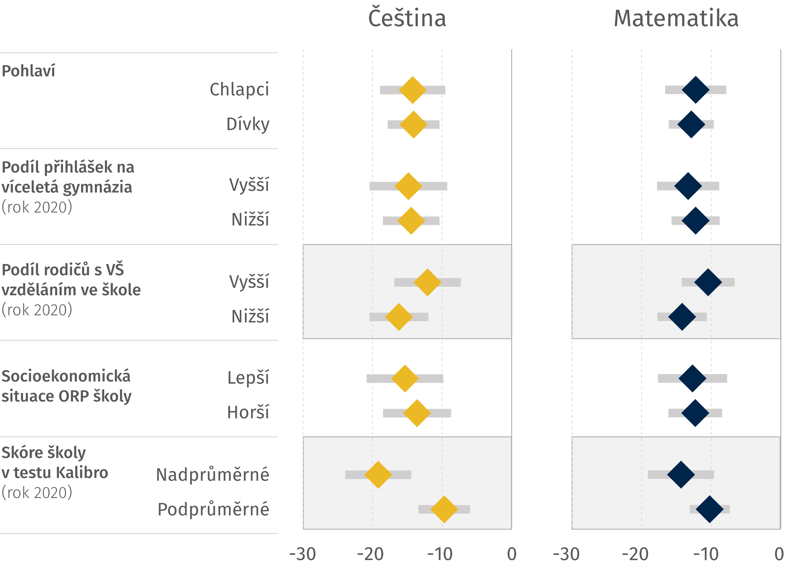
Nerovný dopad pandemie na žáky
Kalibro 2021
Zdroj: Dopady pandemie na žáky (PAQ 2021)

Slide 7
Ekonomické přínosy naplňování potenciálu
2.

Slide 8
Čisté přínosy opatření na snížení předčasných odchodů
Zdroj: Nerovnosti ve vzdělávání jako zdroj neefektivity (PAQ a think tank IDEA, 2020)

Slide 9
Přínosy snižování vzdělávacích nerovností na HDP
PISA 2018
Zdroj: Nerovnosti ve vzdělávání jako zdroj neefektivity (PAQ a think tank IDEA, 2020)

Slide 10
Rozdíly mezi regiony
3.

Slide 11
Sociální problémy v ČR
Exekuce, neadekvátní bydlení, nezaměstnanost, nízké vzdělání, vyl. lokality

Slide 12
Sociální problémy v Jihočeském kraji
Exekuce, neadekvátní bydlení, nezaměstnanost, nízké vzdělání, vyl. lokality

Slide 13
Vzdělávací problémy v ČR
Nedokončování základního vzdělání, propadání, absence

Slide 14
Vzdělávací problémy v Jihočeském kraji
Nedokončování základního vzdělání, propadání, absence

Slide 15
Zaostávání vzdělávání za sociální situací v ČR

Slide 16
Zaostávání vzdělávání za sociální situací v JČ

Slide 17
Děkuji za pozornost
Václav Korbel / vaclav.korbel@paqresearch.cz
/ www.paqresearch.cz

